Slide 1
STED és LSFM mikroszkópia
Makkai Géza| PTE ÁOK NBI

Slide 2
Tematika
Light Sheet Fluoreszcens Mikroszkópia
STED (Stimulated Emission Depletion) mikroszkópia
Elméleti alapok
Gyakorlati megvalósítás
Példák
FLIM
FRET

Slide 3
LSFM

Slide 4
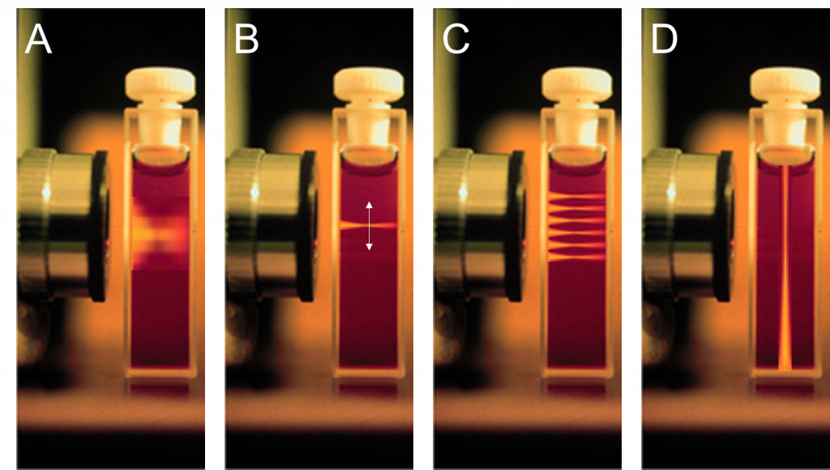
Wide-Field mikroszkóp, ahol a lézersugár megvilágítja a teljes mintát a fókuszsík felett és alatt is.
Egy nagyobb teljesítményű konfokális lézersugár megvilágítja a mintát egy adott síkban.
A konfokális lézerfókuszpont kicsi, ezért a mintán át kell szkennelni 3D felvételnél.
A LSFM elméleti elrendezése, ahol a gerjesztő nyaláb merőlegesen helyezkedik el a képalkotás tengelyére.
(Brad Amos, Medical Research Council, Laboratory of Molecular Biology, Cambridge).

Slide 5
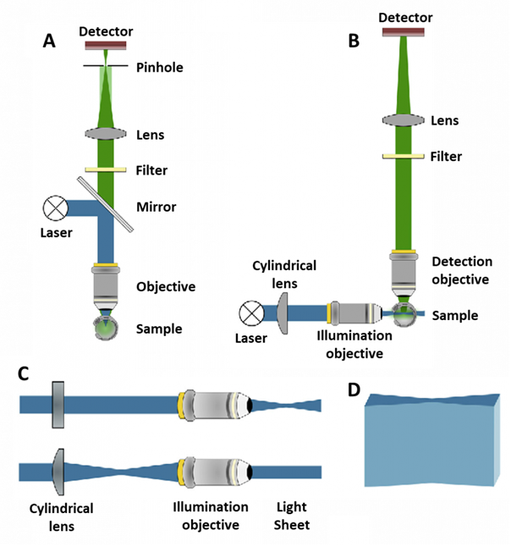
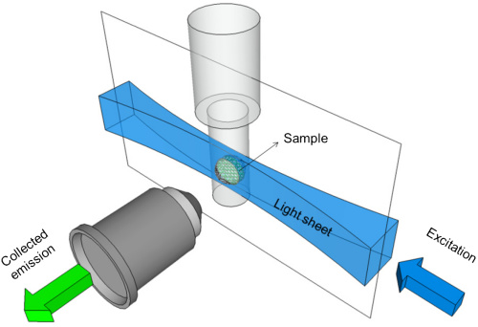
LSFM vs konfokális mikroszkópia
konfokális fényút, ahol a kék gerjesztő lézer ugyanazon az objektíven keresztül világítja meg a mintát, mint a zöld detektálási útvonal, amely egy pinhole-on halad át.
Egy Light Sheet elrendezés, ahol a kék gerjesztő lézersugár merőleges a zöld detektálási útvonalra.
A Light Sheet készítéséhez használt hengeres lencse felülről (felülről) és oldalról nézve.
Light Sheet lézerprofil
Kromm et al. (2016)

Slide 6
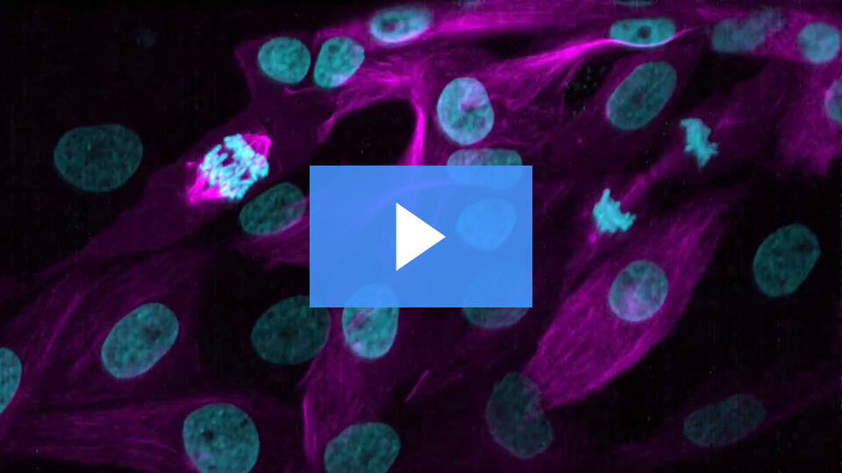
ZEISS Lattice Lightsheet 7

Slide 7
STED

Slide 8
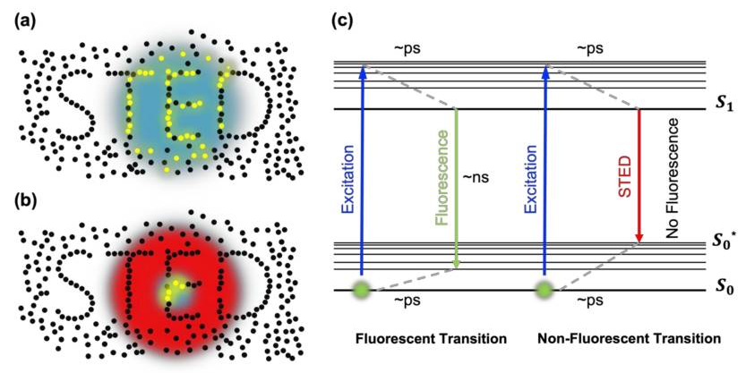
Elméleti áttekintés
10 – 300 psec pulzus gerjesztő / depléciós lézerek
STED lézer: fázismoduláció -> ”lyukas fánk” depléciós minta (250 MW/cm2!) -> fluoreszcencia nélküli visszatérés az S0 állapotba -> PSF redukció a megmaradt fluorokrómoknál

Slide 9
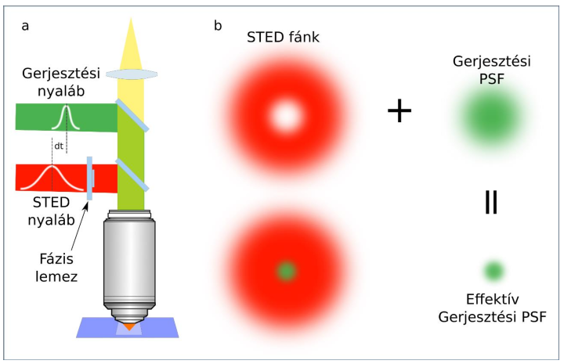
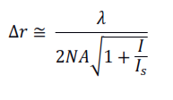
http://zeiss-campus.magnet.fsu.edu/tutorials/superresolution/stedconcept/index.html

Slide 10
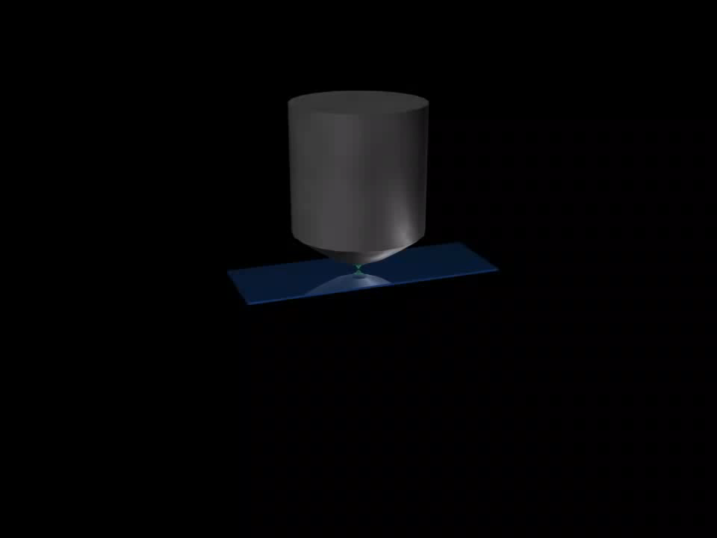

Slide 11
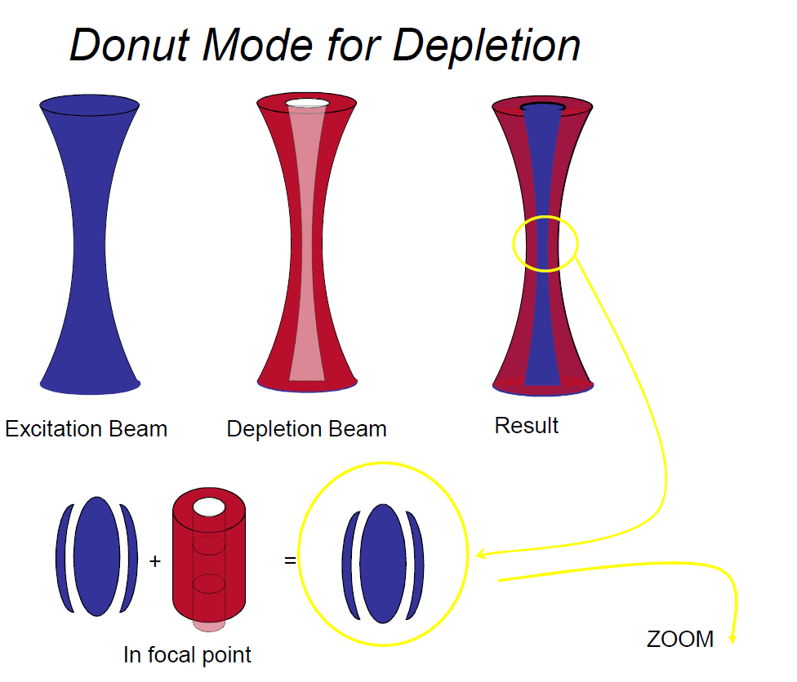
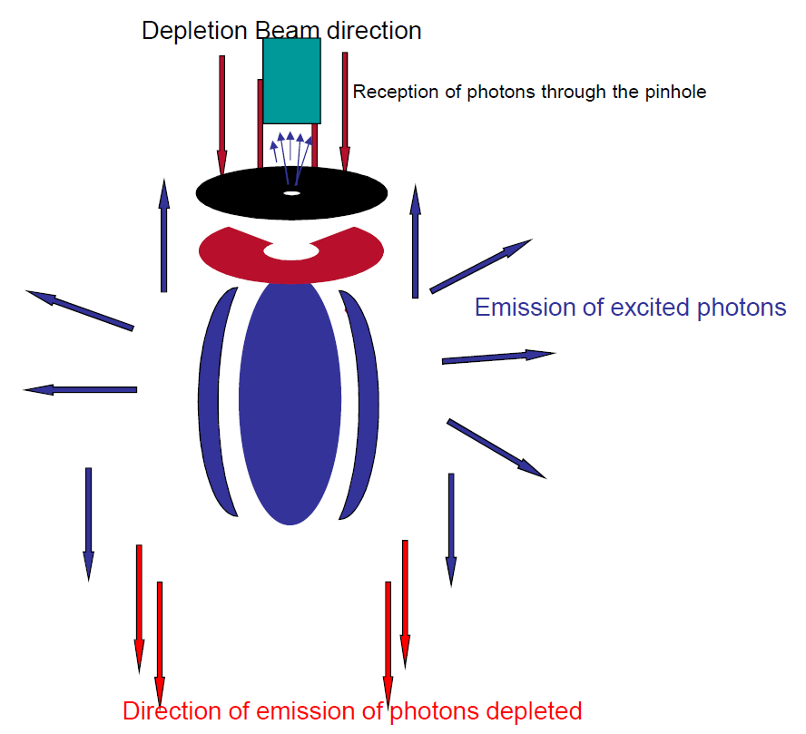

Slide 12
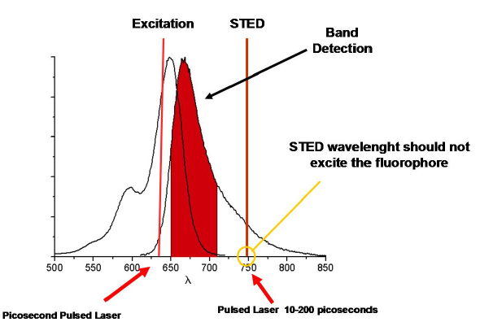
Feltételek
festékek fotostabilitása (gerjesztési,STED)
A STED hullámhosszán ne legyen abszorpció

Slide 13
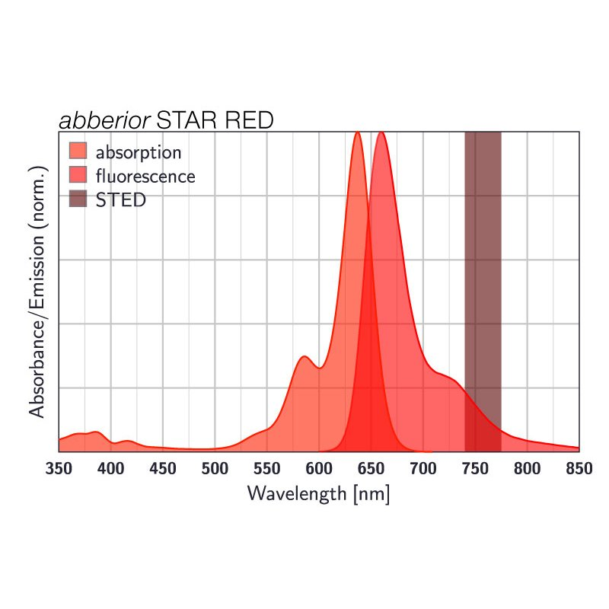
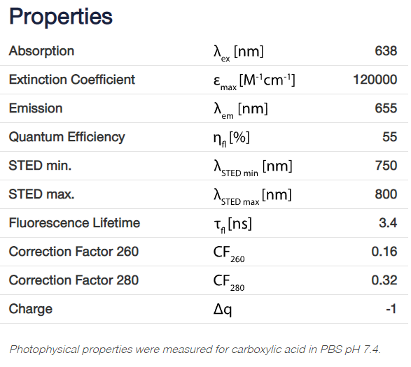

Slide 14
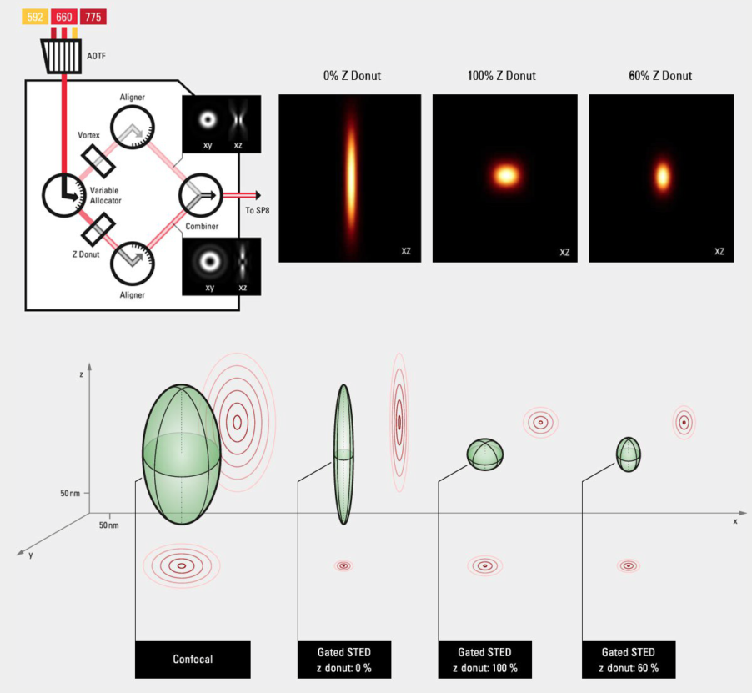
STED 3D

Slide 15
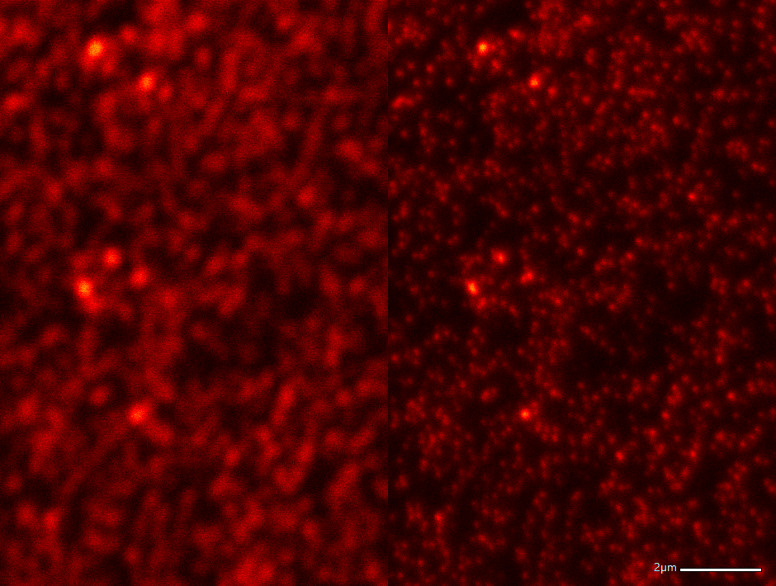
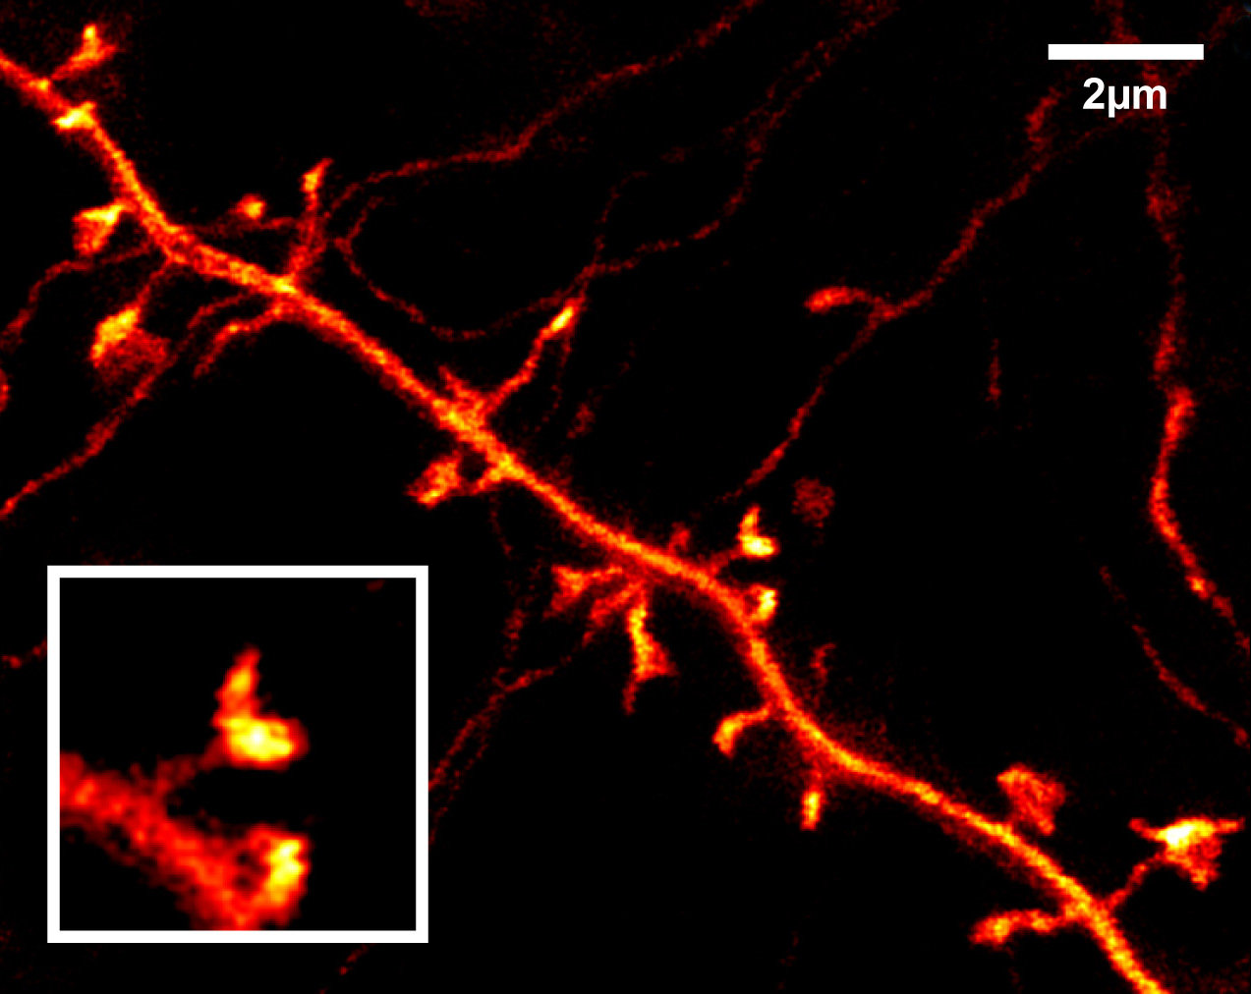
Példák
STED image of 40nm beads.
STED image of a nerve cell in the upper brain layer of a living mouse.
© Max Planck Institute for Biophysical Chemistry

Slide 16
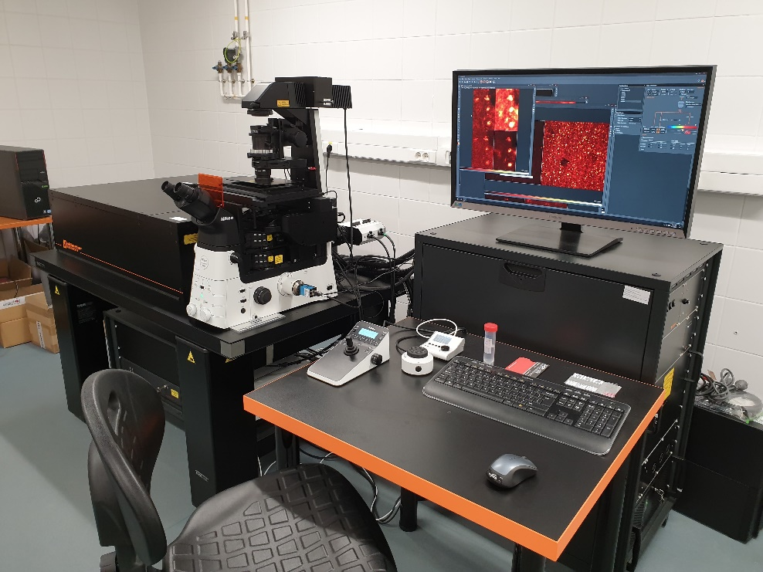
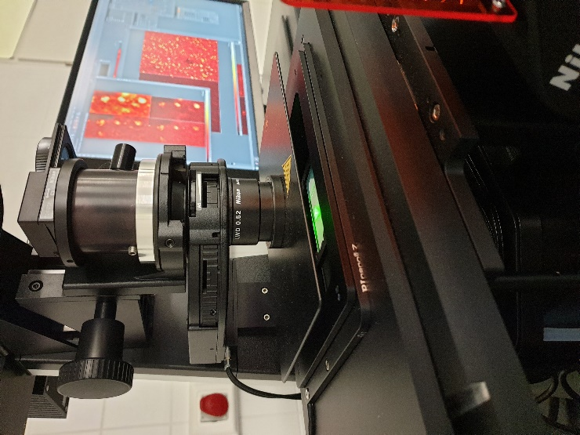
A STED előnyei és hátrányai
+ effektív felbontás egyenesen arányos a depléciós lézer erejével (~ 40nm x,y és 100nm z irányban)
+ a kép nem igényel további feldolgozást
- extrém erős lézer a próba gyors kifakításához (bleaching) és roncsolásához vezet
Mikroszkóp:
Abberiror Intruments expert line, Nikon Eclipse Ti2-E/FLIM
Gerjesztő lézerek: 485 nm, 561 nm, 638 nm, 647 nm
STED depléciós lézer: 775 nm
Objektív: SR HP Apo F 100xAC OIL
Detektor: HybridGasp, APD

Slide 17
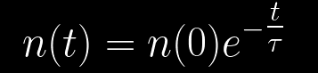
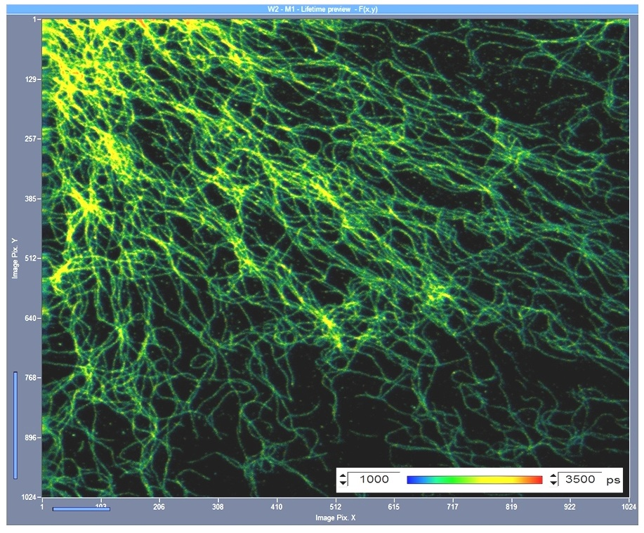
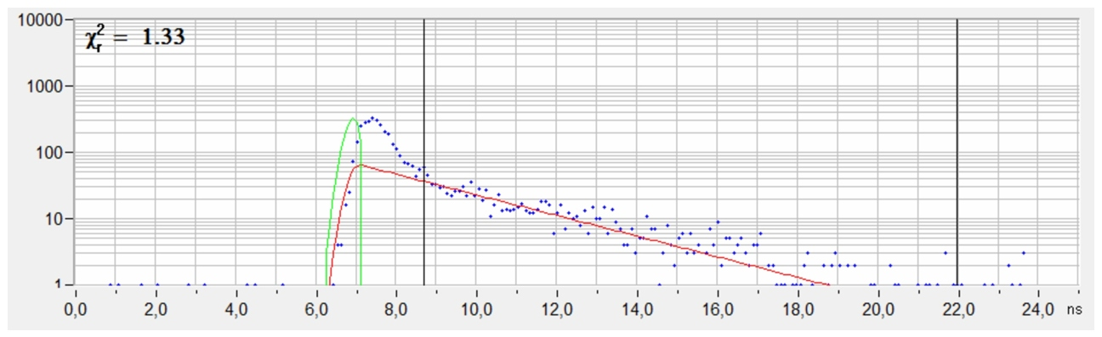
FLIM (Fluorescence Lifetime IMaging)
Fluoreszcencia élettartam: Az az időtartam, amely alatt a gerjesztett állapotban található molekulák száma e-ad részére csökken:
https://www.becker-hickl.com/applications/sted-flim/

Slide 18
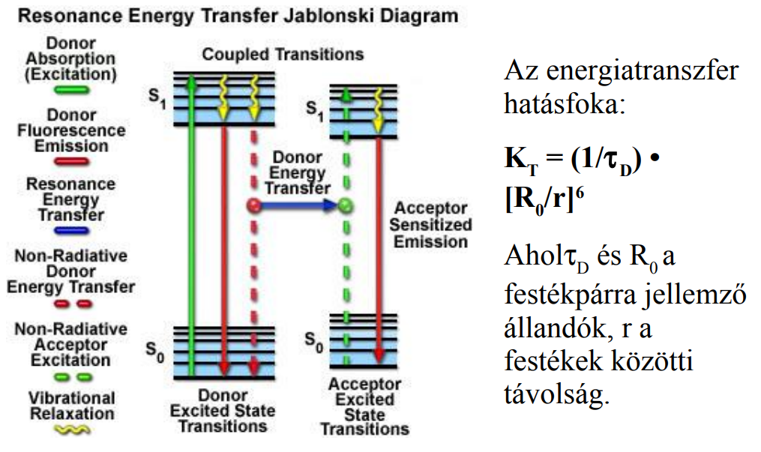
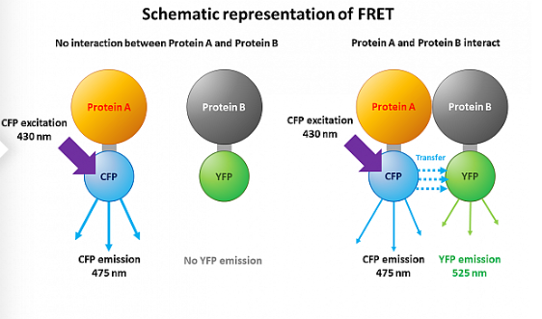
FRET (Förster Resonance Energy Transfer)
https://zeiss-campus.magnet.fsu.edu/print/spectralimaging/spectralfret-print.html

Slide 19
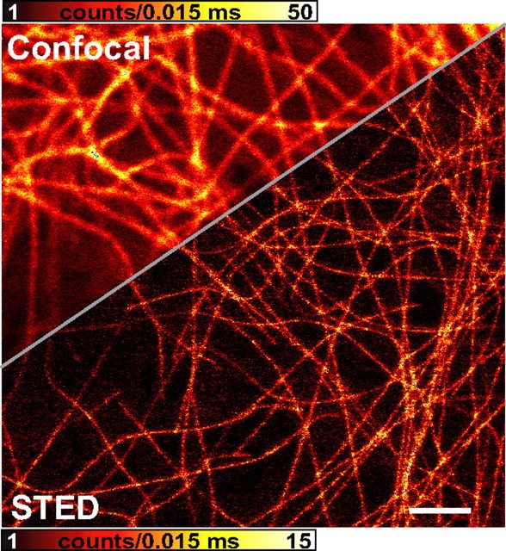
VÉGE

